Slide 1
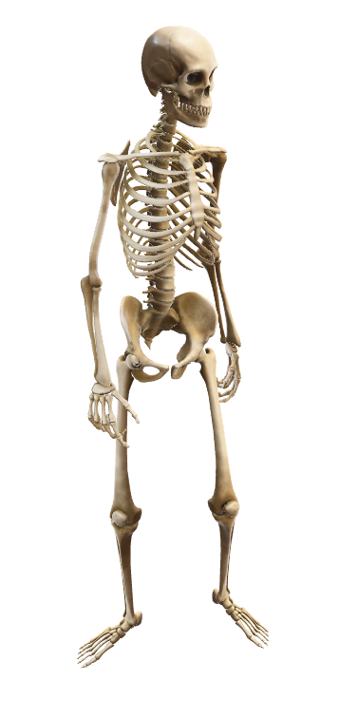
Sick
Bartłomiej Eljasiak
Mateusz Grzyb
Sick

Slide 2
Cel projektu
Szybsze wykrycie chorych osób
Notes:
Patrząc wstecz na to co zrobiliśmy prostym jest dla nas ocenić każdy krok, który wykonaliśmy po drodze. Jasne jest, że celem końcowym jest wytrenowany model, który z jak największą skutecznością pozwoli na szybsze wykrycie chorób tarczycy bądź pozwoli w szybki sposób uzyskać odpowiedź na pytanie „Czy mam powody by udać się w tej sprawie do lekarza?”. Ta prezentacja jest o drodze, którą pokonaliśmy tworząc ten model. Mamy więc cel „Wykrycie chorej osoby”, a teraz jak to się przekłada na to co zrobiliśmy?

Slide 3
e
Cel
projektu
Oczyszczenie i zakodowanie danych
Strojenie zmiennych
Porównywanie
modeli
Dostrojenie najlepszego modelu
Analiza danych

Slide 4
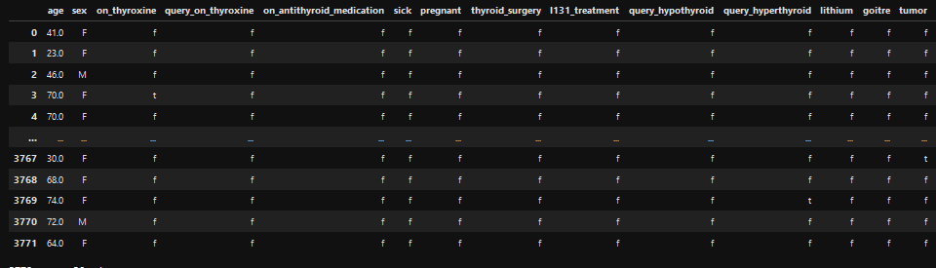
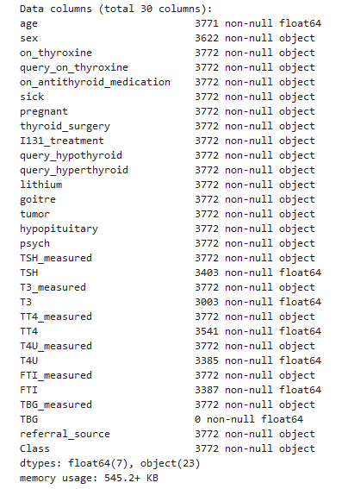
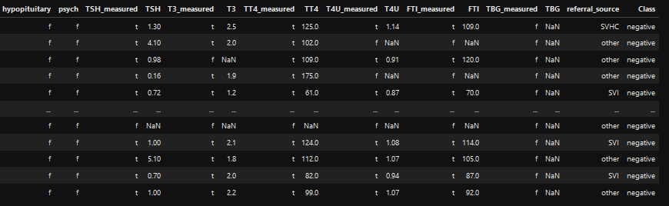
Wstęp
Przygotowanie danych
Analiza danych
Kodowanie zmiennych
Strojenie zmiennych
Testowanie modeli
Strojenie modelu
Surowe dane

Slide 5
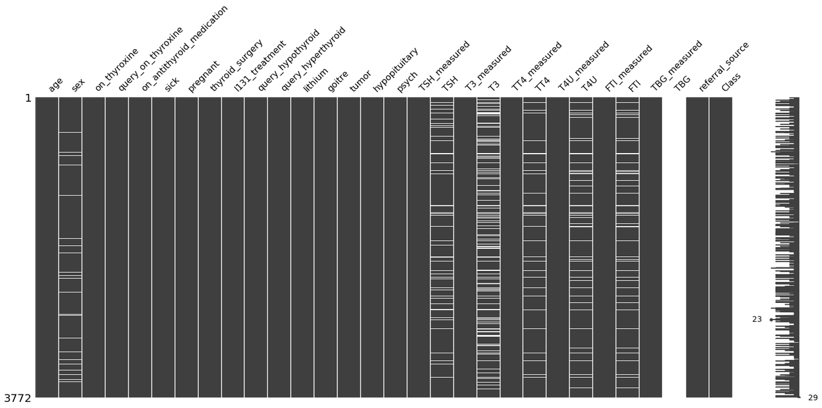
Wstęp
Przygotowanie danych
Analiza danych
Kodowanie zmiennych
Strojenie zmiennych
Testowanie modeli
Strojenie modelu
Braki w danych
Białe linie oznaczają braki w danych

Slide 6
Wstęp
Przygotowanie danych
Analiza danych
Kodowanie zmiennych
Strojenie zmiennych
Testowanie modeli
Strojenie modelu
Kilka słów o danych
Dotyczą osób z chorobą tarczycy
Obejmują 3772 pacjentów
Występują braki danych
Około 2/3 badanych to kobiety
Odsetek chorych rośnie wraz z wiekiem

Slide 7
Wstęp
Przygotowanie danych
Analiza danych
Kodowanie zmiennych
Strojenie zmiennych
Testowanie modeli
Strojenie modelu
Pojedyncze zmiany
Usunięcie redundantnych kolumn
Rzutowanie napisów na zera/jedynki
Usunięcie kolumny TBG
Pozbycie się Arpachszada z zbioru danych
Notes:
Arpachszdach był biblijną postacią, która żyła ponad 400 lat.

Slide 8
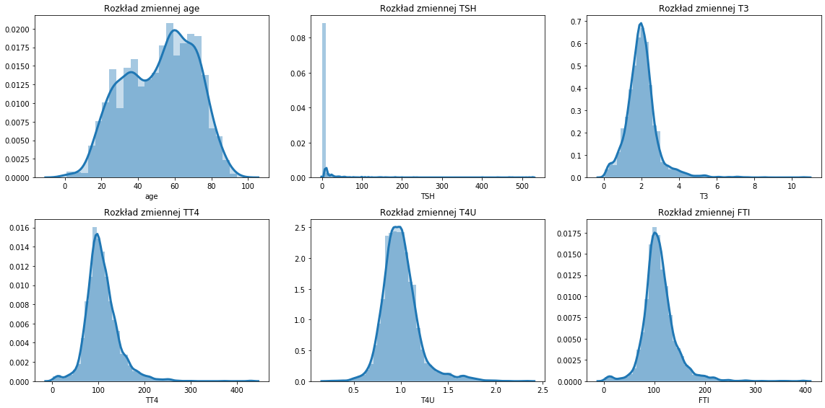
Wstęp
Przygotowanie danych
Analiza danych
Kodowanie zmiennych
Strojenie zmiennych
Testowanie modeli
Strojenie modelu
Rozkłady zmiennych

Slide 9
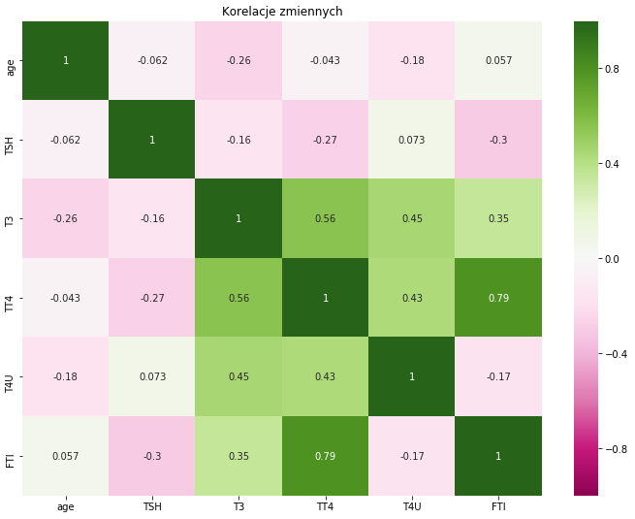
Wstęp
Przygotowanie danych
Analiza danych
Kodowanie zmiennych
Strojenie zmiennych
Testowanie modeli
Strojenie modelu
Korelacje zmiennych

Slide 10
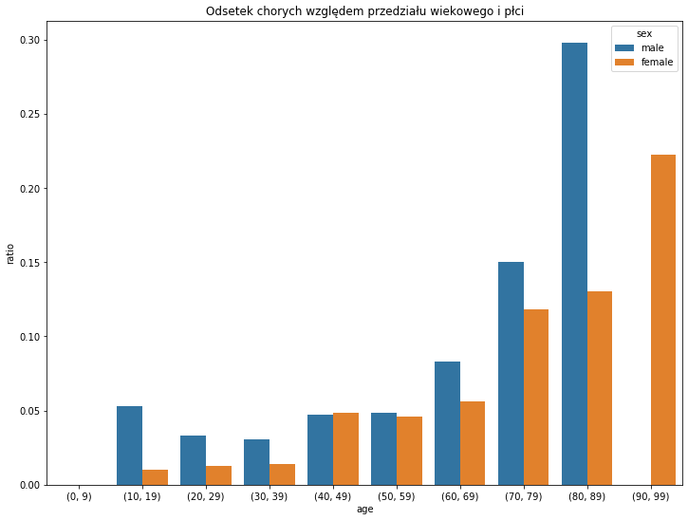
Wstęp
Przygotowanie danych
Analiza danych
Kodowanie zmiennych
Strojenie zmiennych
Testowanie modeli
Strojenie modelu
Obserwacje

Slide 11
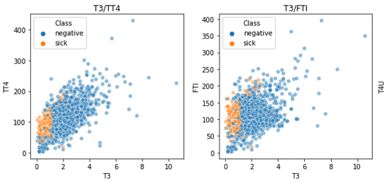
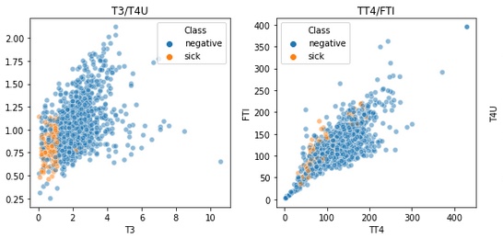
Wstęp
Przygotowanie danych
Analiza danych
Kodowanie zmiennych
Strojenie zmiennych
Testowanie modeli
Strojenie modelu
Obserwacje

Slide 12
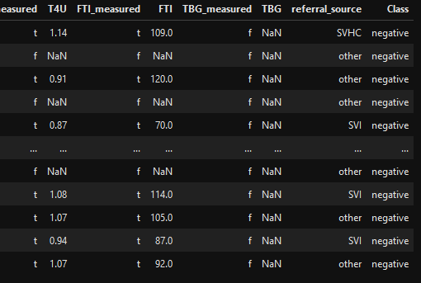
Wstęp
Przygotowanie danych
Analiza danych
Kodowanie zmiennych
Strojenie zmiennych
Testowanie modeli
Strojenie modelu
Kodowanie zmiennych
Dylemat refferal_source

Slide 13
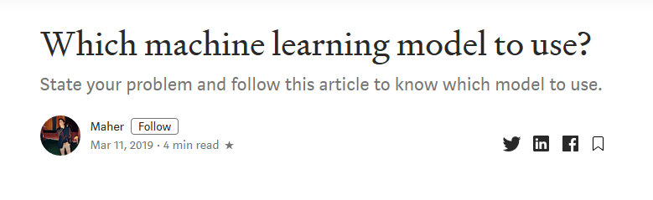
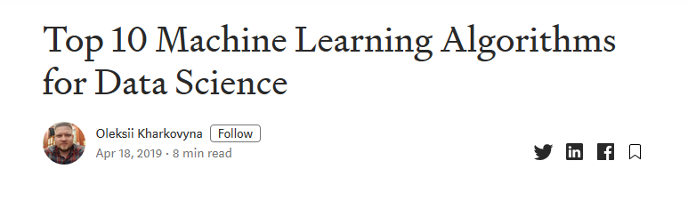
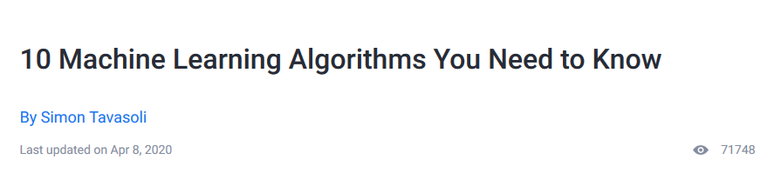
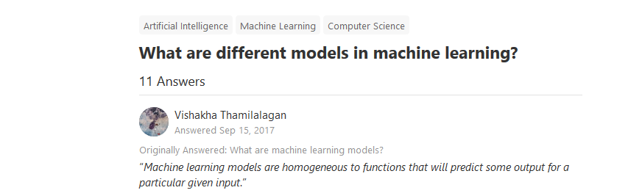
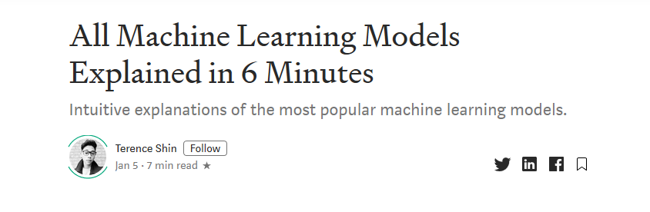
Jaki model wybrać?

Slide 14
Wstęp
Przygotowanie danych
Analiza danych
Kodowanie zmiennych
Strojenie zmiennych
Testowanie modeli
Strojenie modelu
Jaki model wybrać?
Trzeba to sprawdzić!

Slide 15
Wstęp
Przygotowanie danych
Analiza danych
Kodowanie zmiennych
Strojenie zmiennych
Testowanie modeli
Strojenie modelu
Testy
Metoda
imputacji
Redukcja danych
Model

Slide 16
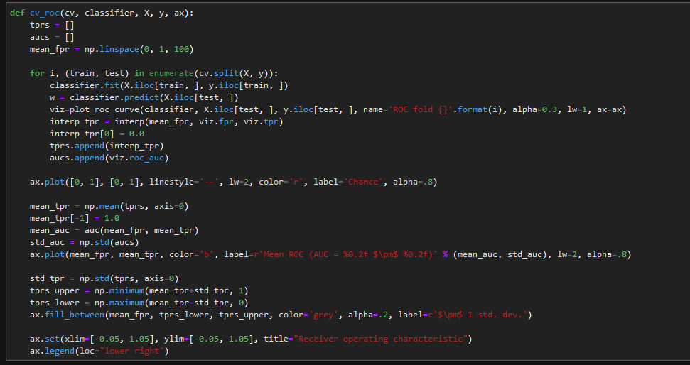
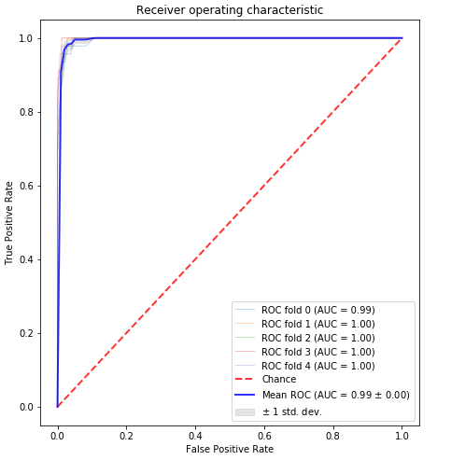
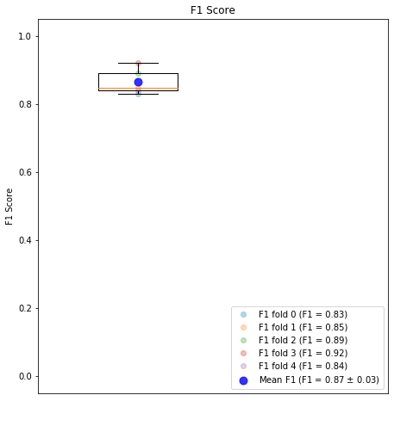
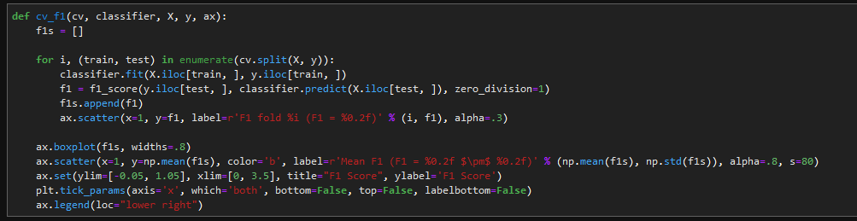
Wstęp
Przygotowanie danych
Analiza danych
Kodowanie zmiennych
Strojenie zmiennych
Testowanie modeli
Strojenie modelu
Testy
ROC AUC
F1

Slide 17
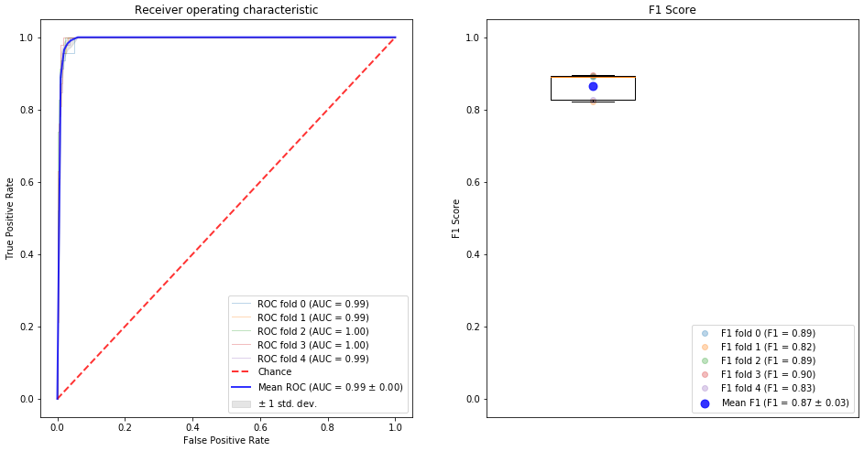
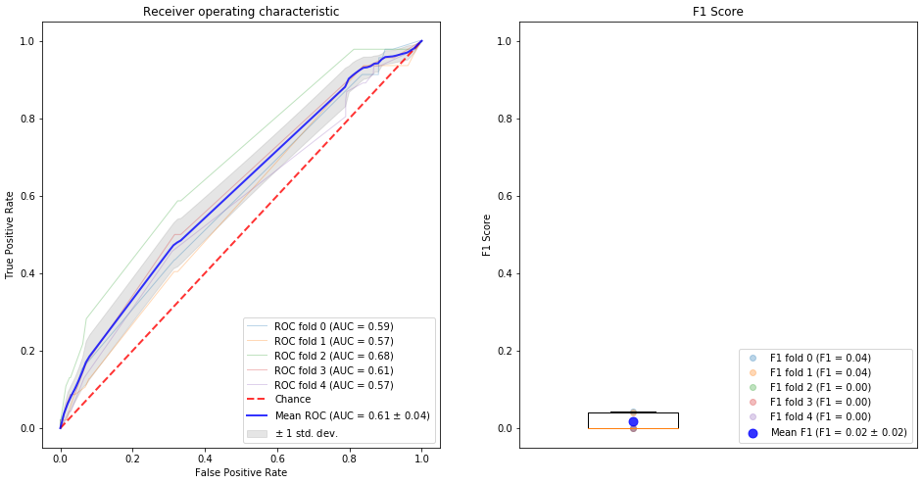
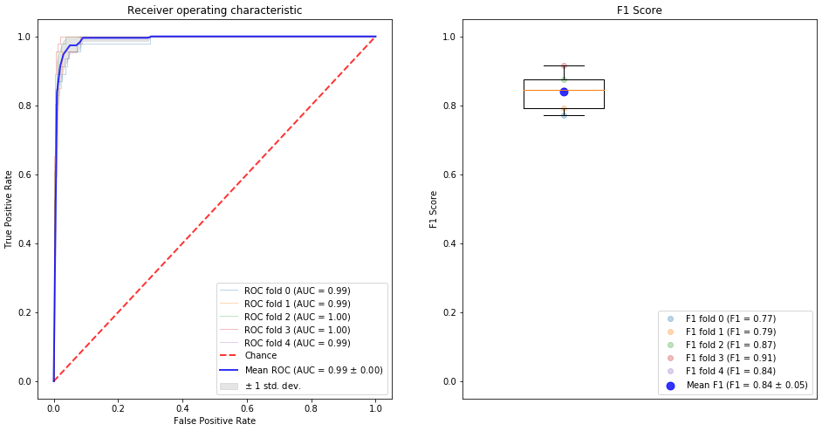
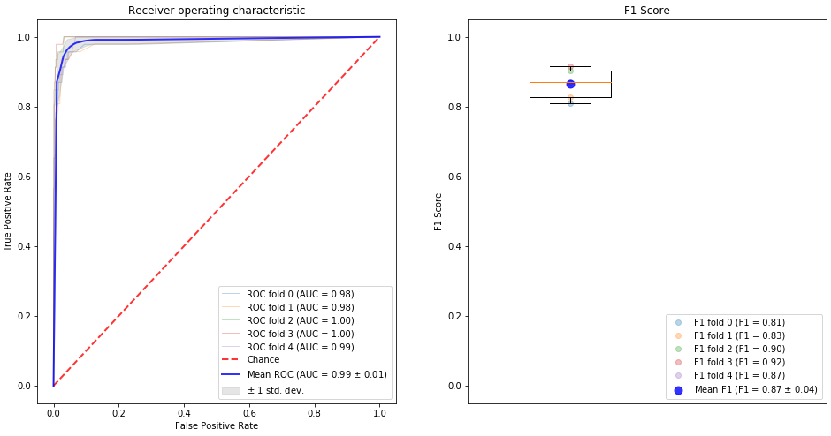
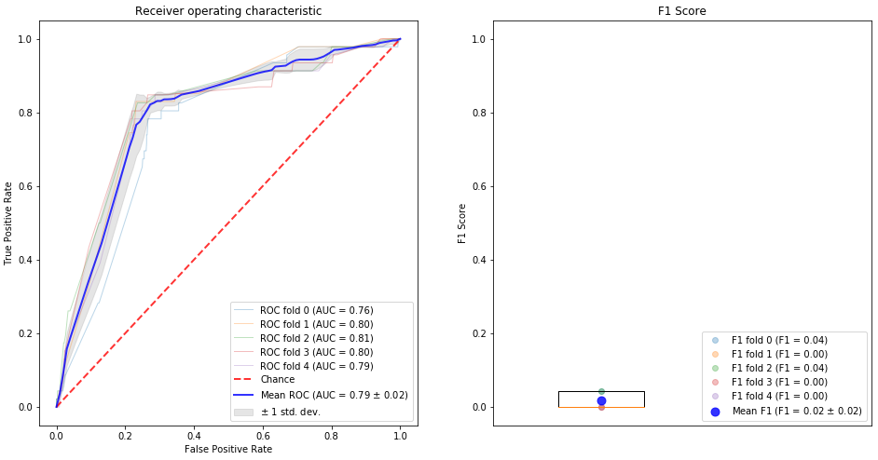
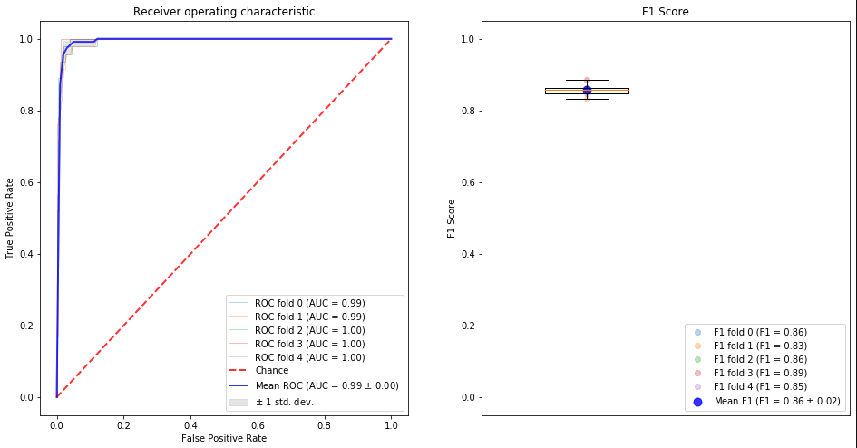
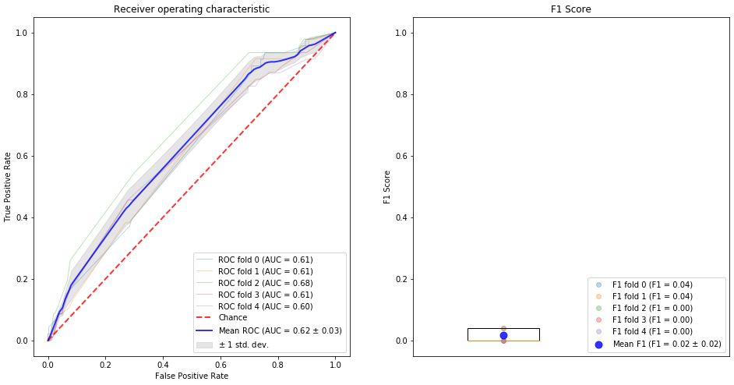
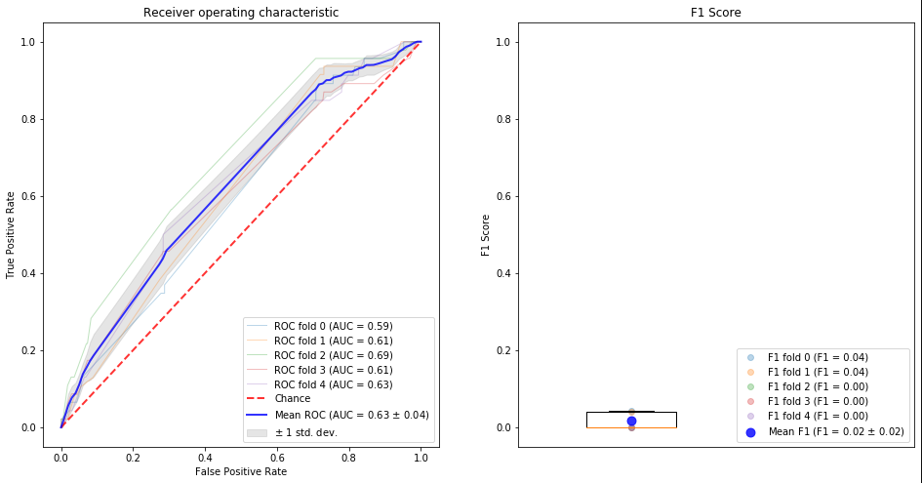
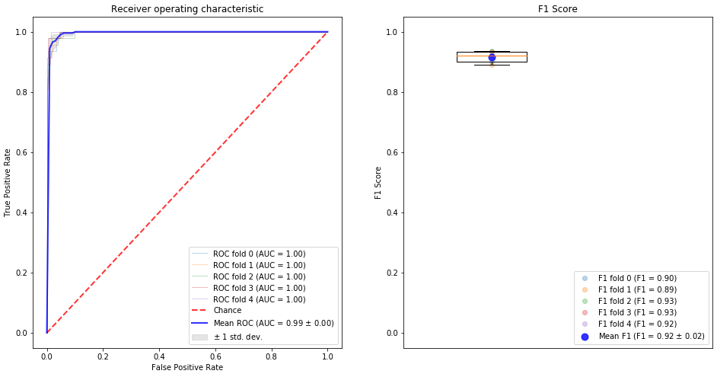
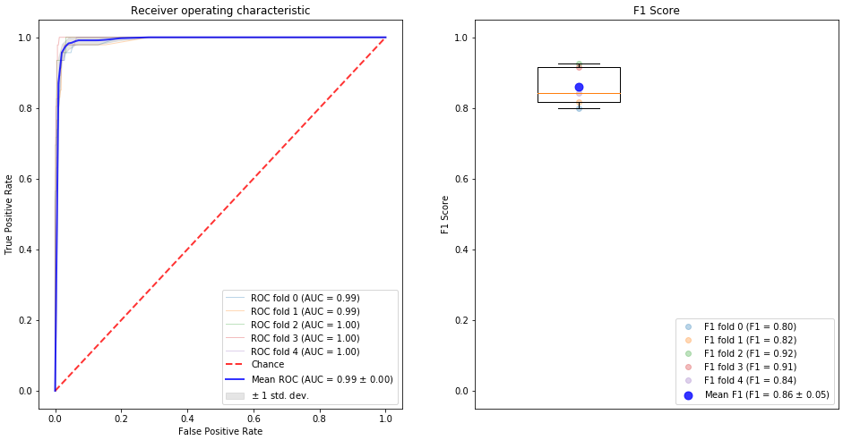
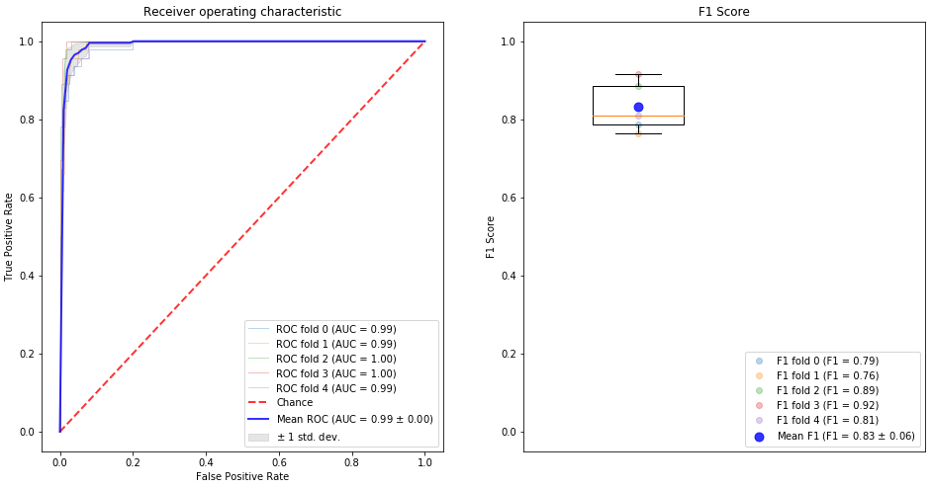
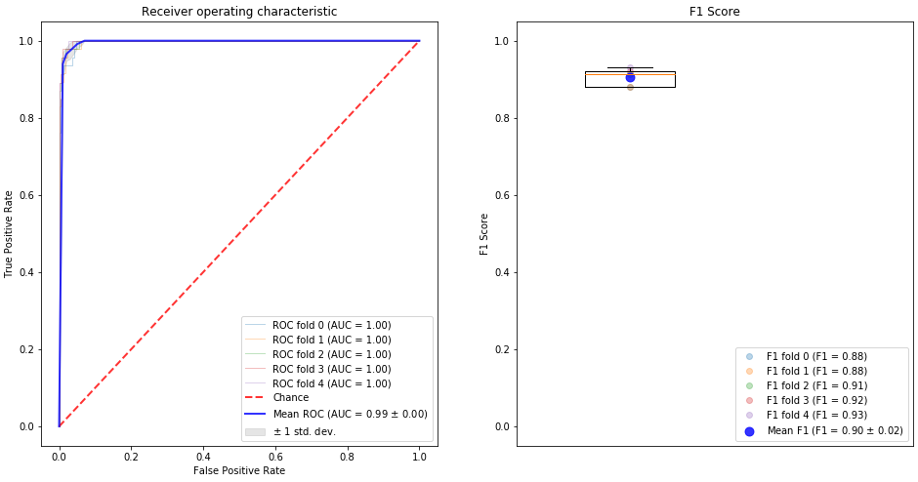
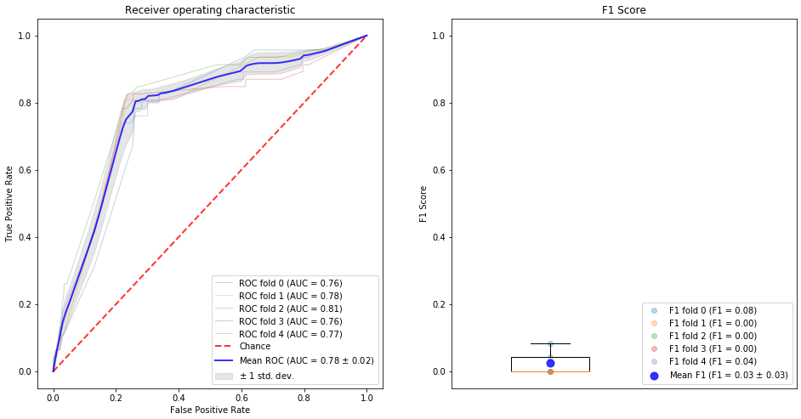
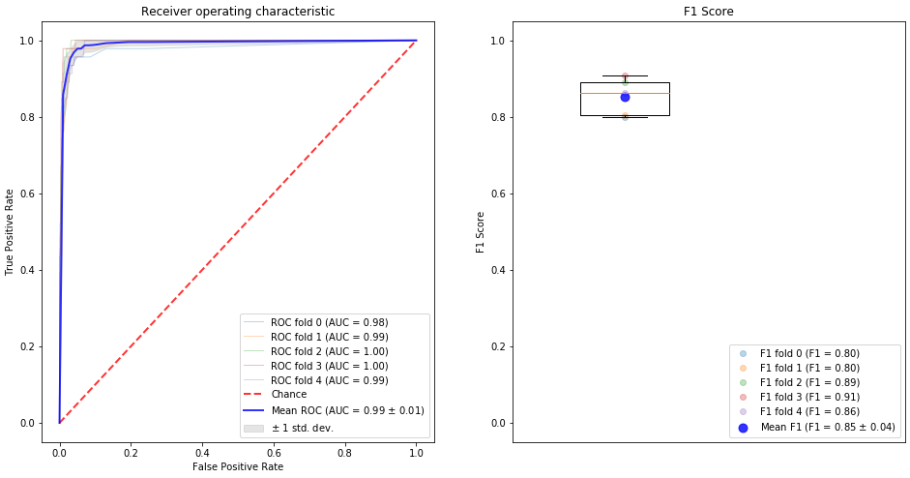
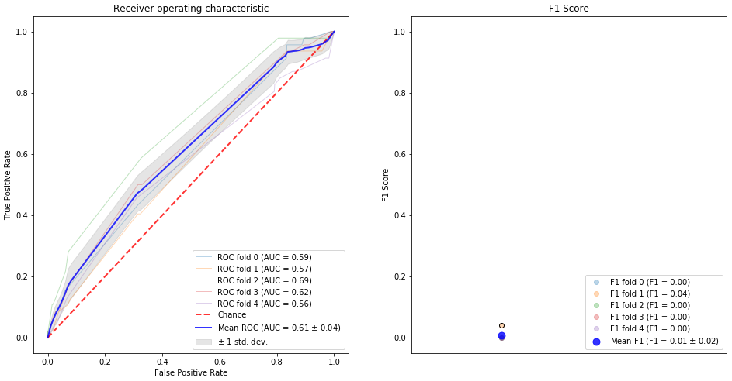
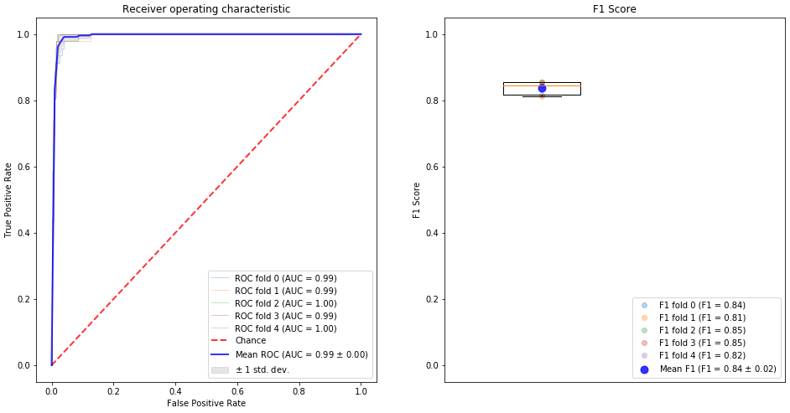
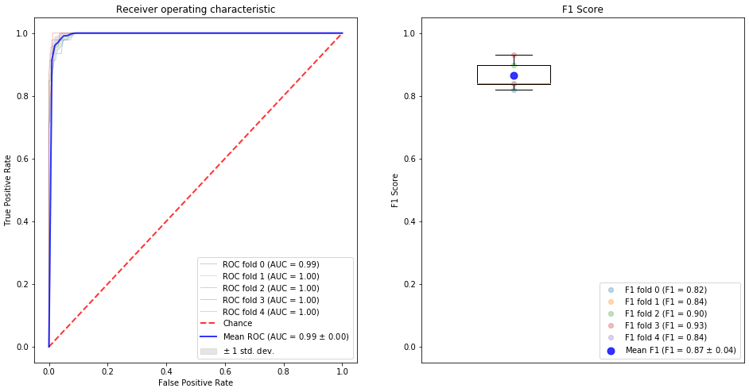
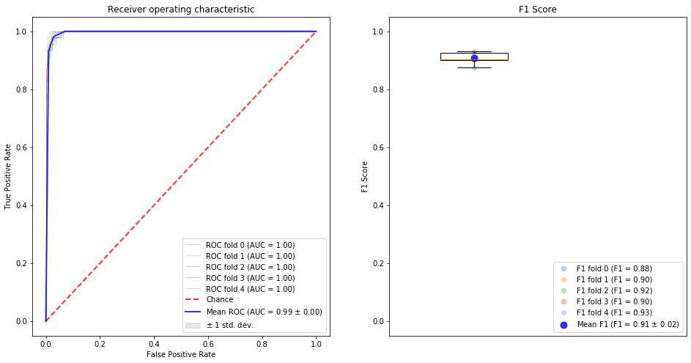

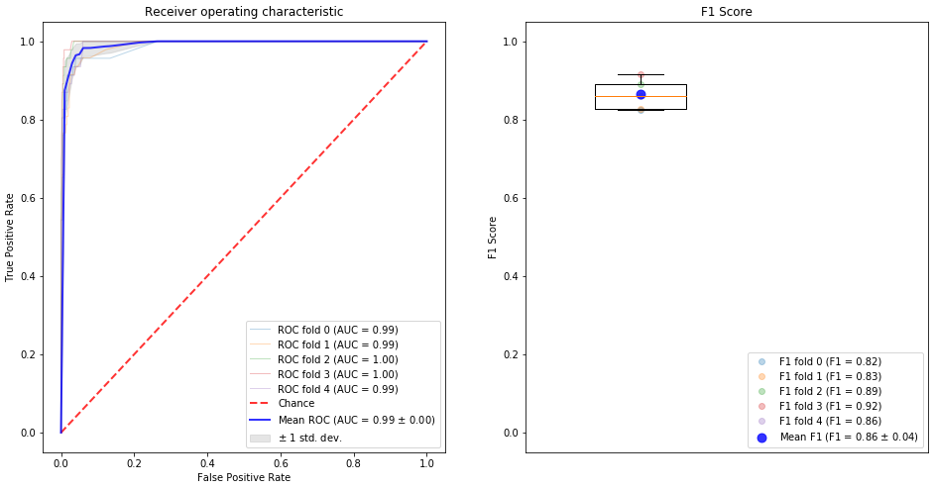
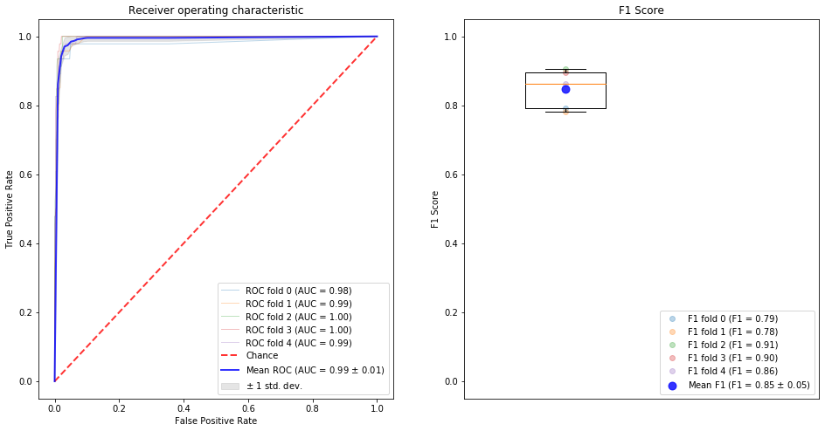
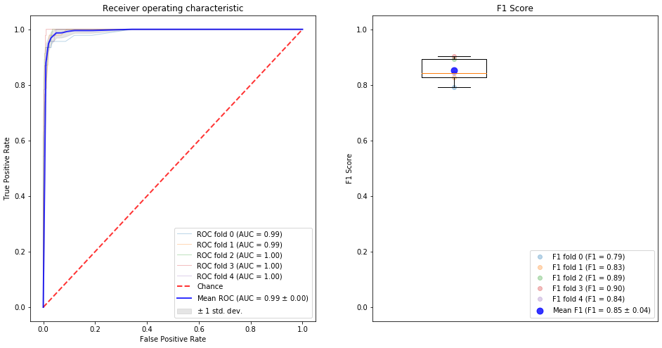
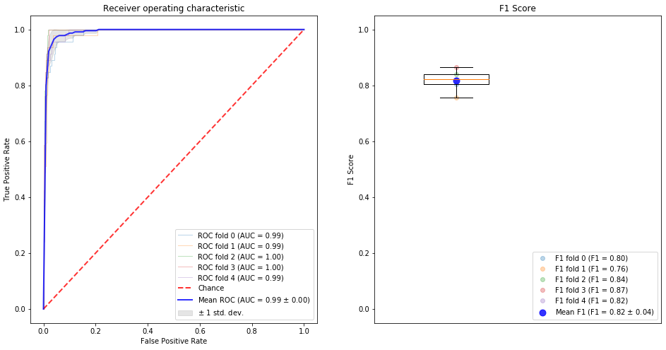
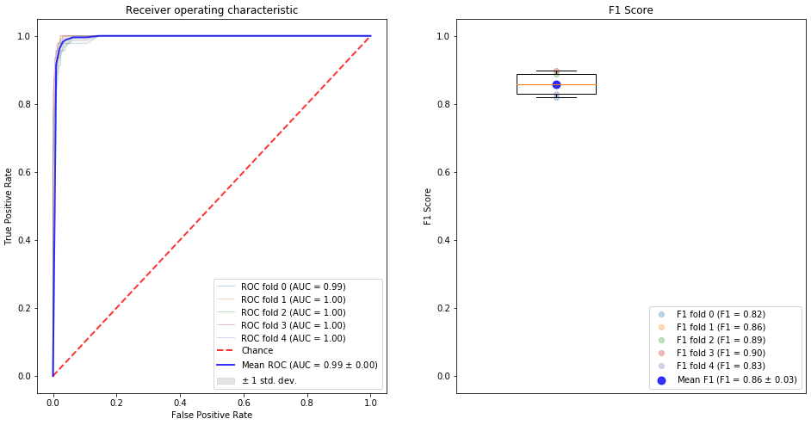
Wstęp
Przygotowanie danych
Analiza danych
Kodowanie zmiennych
Strojenie zmiennych
Testowanie modeli
Strojenie modelu

Slide 18
Wstęp
Przygotowanie danych
Analiza danych
Kodowanie zmiennych
Strojenie zmiennych
Testowanie modeli
Strojenie modelu
Wnioski z testów
usunięcie zmiennej referral_source jedynie lekko pogarsza wyniki
wymiarowość danych można znacznie zredukować i wciąż uzyskać bardzo dobre wyniki
Iterative Imputer nie okazał się najlepszą metodą imputacji
XGBoost jest szybszy od Random Forest

Slide 19
Wstęp
Przygotowanie danych
Analiza danych
Kodowanie zmiennych
Strojenie zmiennych
Testowanie modeli
Strojenie modelu
Wnioski z testów
Wybieramy
XGBoost siufbksfhdsfysaflnjdsfvasyulfsvjdffyiuvfamasdfoaxmiusevrabacomyaxefbuaoeyfgabcnfoayuecfgebonacsefcgna8osyulrf
Najlepsze wyniki
Najszybszy
Nie będziemy korzystać z kolumny referral_source

Slide 20
Cele projektu
Oczyszczenie i zakodowanie danych
Strojenie zmiennych
Porównywanie
modeli
Dostrojenie najlepszego modelu
Analiza danych

Slide 21
Wstęp
Przygotowanie danych
Analiza danych
Kodowanie zmiennych
Strojenie zmiennych
Testowanie modeli
Strojenie modelu
Dostrojenie najlepszego modelu
Zastosowanie bardziej szczegółowej miary
Znalezienie najlepszych hiperparametrów
Określenie najważniejszych zmiennych w zbiorze

Slide 22

Wstęp
Przygotowanie danych
Analiza danych
Kodowanie zmiennych
Strojenie zmiennych
Testowanie modeli
Strojenie modelu
Odpowiednia metryka
Na podstawie pracy :
„A novel weighted TPR-TNR measure to assess performance of the classifiers” Anil S.Jadhav
Skuteczna w przypadku niezbalansowanych zbiorów
Pozwala nam rzetelnie porównywać modele

Slide 23
Wstęp
Przygotowanie danych
Analiza danych
Kodowanie zmiennych
Strojenie zmiennych
Testowanie modeli
Strojenie modelu
Strojenie hiperparametrów
XGBoost
Domyślny model
+
Najlepszy model
0.856
RandomizedSearchCV
0.913
Weighted TPR-TNR

Slide 24
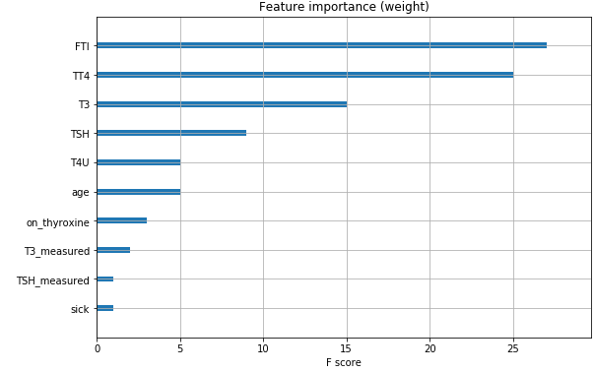
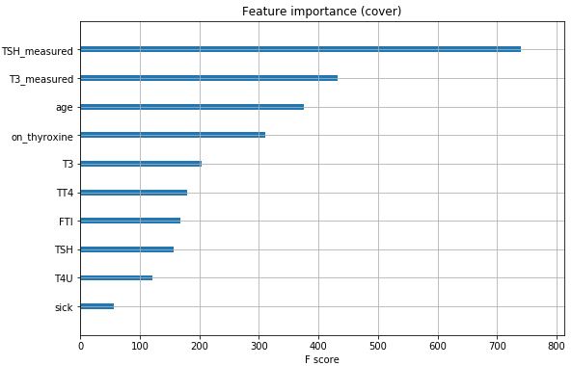
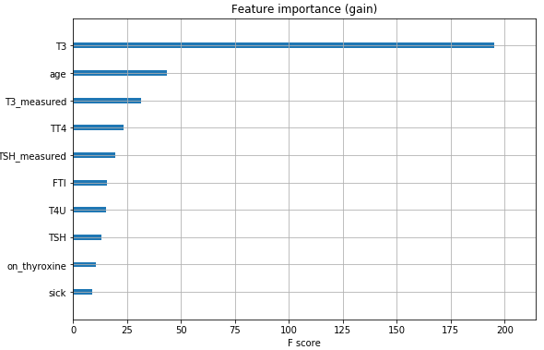
Wstęp
Przygotowanie danych
Analiza danych
Kodowanie zmiennych
Strojenie zmiennych
Testowanie modeli
Strojenie modelu
Feature importance
Weight
Cover
Gain

Slide 25
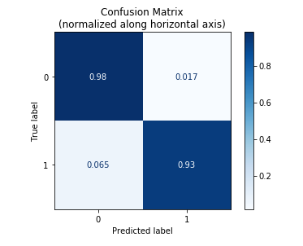
Wstęp
Przygotowanie danych
Analiza danych
Kodowanie zmiennych
Strojenie zmiennych
Testowanie modeli
Strojenie modelu
Końcowe wyniki modelu
Choroba wykryta w 93%
Tylko w 1,7% model sklasyfikował osobę zdrową jako chorą

Slide 26
Dziękujemy za uwagę
Bartłomiej Eljasiak
Mateusz Grzyb

